Slide 1
НИЖЕГОРОДСКАЯ ОБЛАСТЬ
Сервис информирования
о тарифах и услугах ЖКХ
1

Slide 2
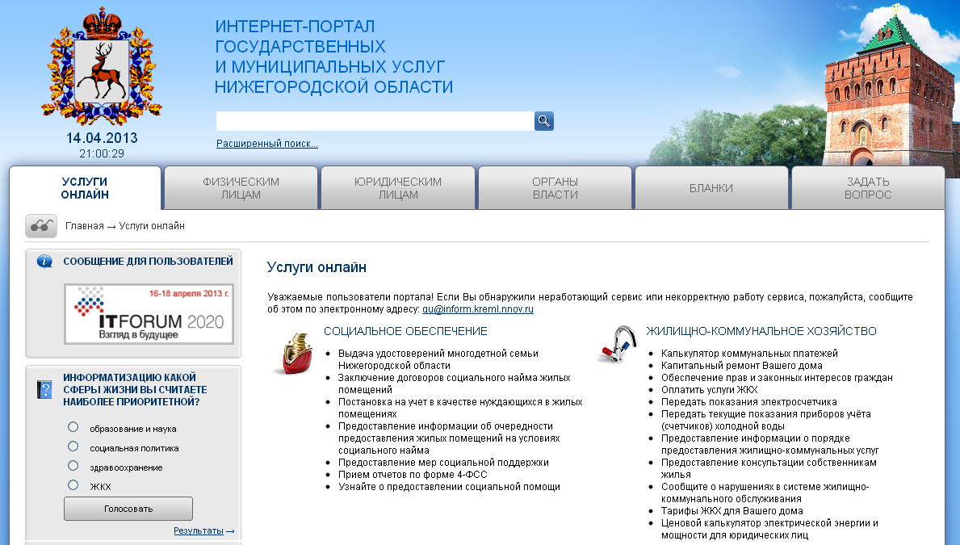
НИЖЕГОРОДСКАЯ ОБЛАСТЬ
Министерство информационных технологий, связи и средств массовой информации Нижегородской области совместно с ЗАО «Кустовой вычислительный центр» разработали интерактивный сервис, с помощью которого любой нижегородец может получить по своему дому информацию о тарифах и услугах ЖКХ
Август 2011
2

Slide 3
НИЖЕГОРОДСКАЯ ОБЛАСТЬ
Цели разработки:
Предоставление информации заявителям о тарифах и услугах ЖКХ по запрашиваемому адресу в режиме онлайн;
Сокращение количества обращений в органы муниципальной службы за информацией о тарифах и услугах ЖКХ
3

Slide 4
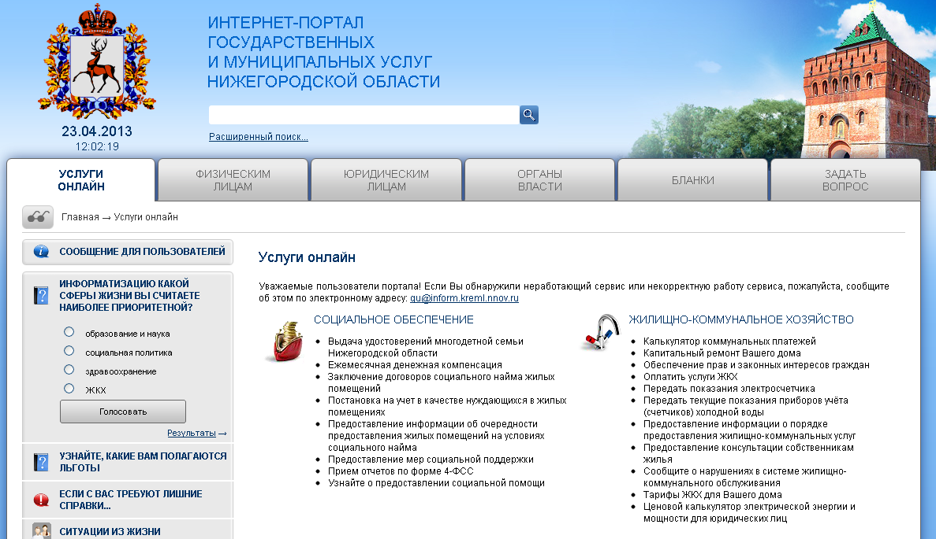
НИЖЕГОРОДСКАЯ ОБЛАСТЬ
Сервис размещен на Интернет-портале государственных и муниципальных услуг Нижегородской области -www.gu.nnov.ru
4

Slide 5
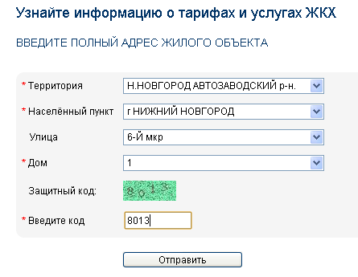
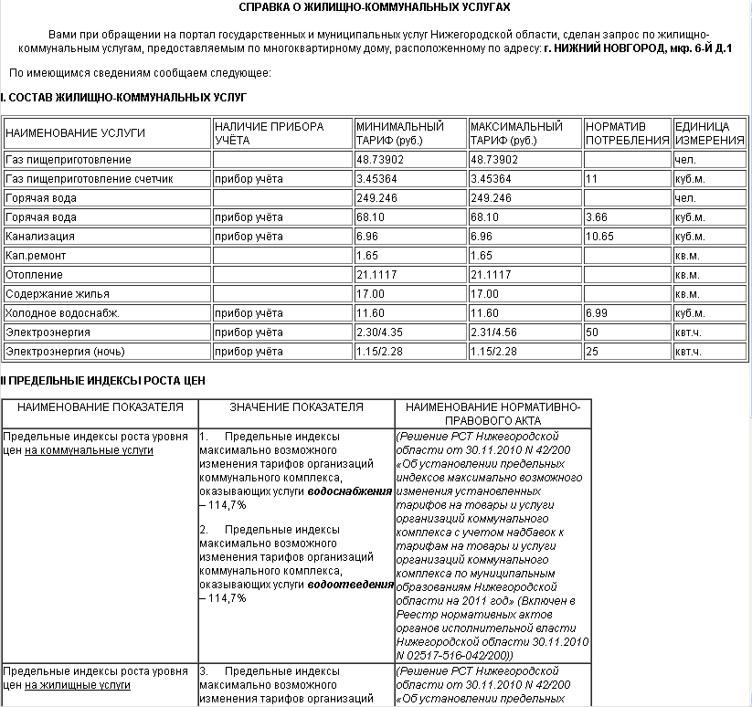
НИЖЕГОРОДСКАЯ ОБЛАСТЬ
Интерфейс ввода адреса
Форма отчета
Состав жилищно-коммунальных услуг (перечень услуг, тарифы на эти услуги, нормативы потребления);
Предельные индексы роста цен (на коммунальные услуги, на жилищные услуги, реквизиты нормативно-правовых актов, устанавливающих предельные
индексы максимально возможного изменения установленных тарифов);
Поставщики жилищно-коммунальных услуг
5

Slide 6
НИЖЕГОРОДСКАЯ ОБЛАСТЬ
В отчете:
Состав жилищно-коммунальных услуг (перечень услуг, тарифы на эти услуги, нормативы потребления);
Предельные индексы роста цен (на коммунальные услуги, на жилищные услуги, реквизиты нормативно-правовых актов, устанавливающих предельные
индексы максимально возможного изменения установленных тарифов);
Информация о поставщиках жилищно-коммунальных услуг
Отчет можно сохранить в форматах doc/xls
6

Slide 7
НИЖЕГОРОДСКАЯ ОБЛАСТЬ
Технология реализации
Языки: PHP, JavaScript; БД: MS SQL; протокол передачи данных: HTTP
Ресурсные затраты
Разработка: 38 000 р.
Поддержка и доработка с учетом изменений в жилищном законодательстве: 3000 р. в месяц
7

Slide 8
НИЖЕГОРОДСКАЯ ОБЛАСТЬ
За 2012 год сервисом воспользовались 2673 посетителя портала
8

Slide 9
НИЖЕГОРОДСКАЯ ОБЛАСТЬ
Спасибо за внимание!
9

